Slide 1
به نام خدا
آداب معاشرت و گفت وگو

Slide 2
آداب معاشرت در ایران کهن:
آداب معاشرت همیشه در ایران کهن دارای ارزش فراوانی بوده است وکسانی که آداب معاشرت را می دانستند دارای احترام فراوانی بودند.
یکی از مهم ترین آداب معاشرت در ایران کهن این بود که اول باید با افراد بزرگتر ازخود دست بدهید.این کار نشانه ی احترام شما به آن فرد است.

Slide 3
آداب معاشرت در دین اسلام:
در دین اسلام آداب معاشرت اهمیت ویژه ای داشته.به شکلی که حضرت محمد(ص) می فرمایند:
"دانا ترین مردم کسی است که با مردم مدارا کند و پست ترین انسان کسی است که به مردم اهانت کند"

Slide 4
آداب معاشرت به زبان ساده:
آداب معاشرت با زبان ساده به معنی مجموع رفتار های درستی است که ما باید در برخورد با دیگران در موقعیت های مختلف به نشانه ی احترام رعایت کنیم تا احترام و شآن و منزلت ما حفظ شود .

Slide 5
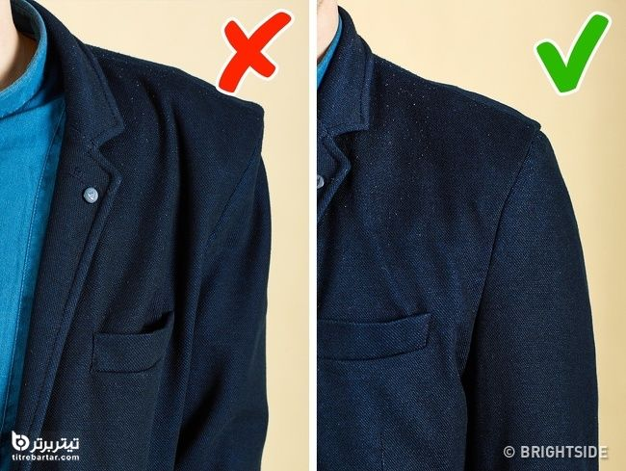
یکی از مهم ترین آداب هنگامی که شما به مکانی دعوت شده اید این است که لباس تمیز و زیبا بر تن داشته باشید.

